Slide 1
Nyt tarkkana!
Raitiovaunu liikkeellä.

Slide 2
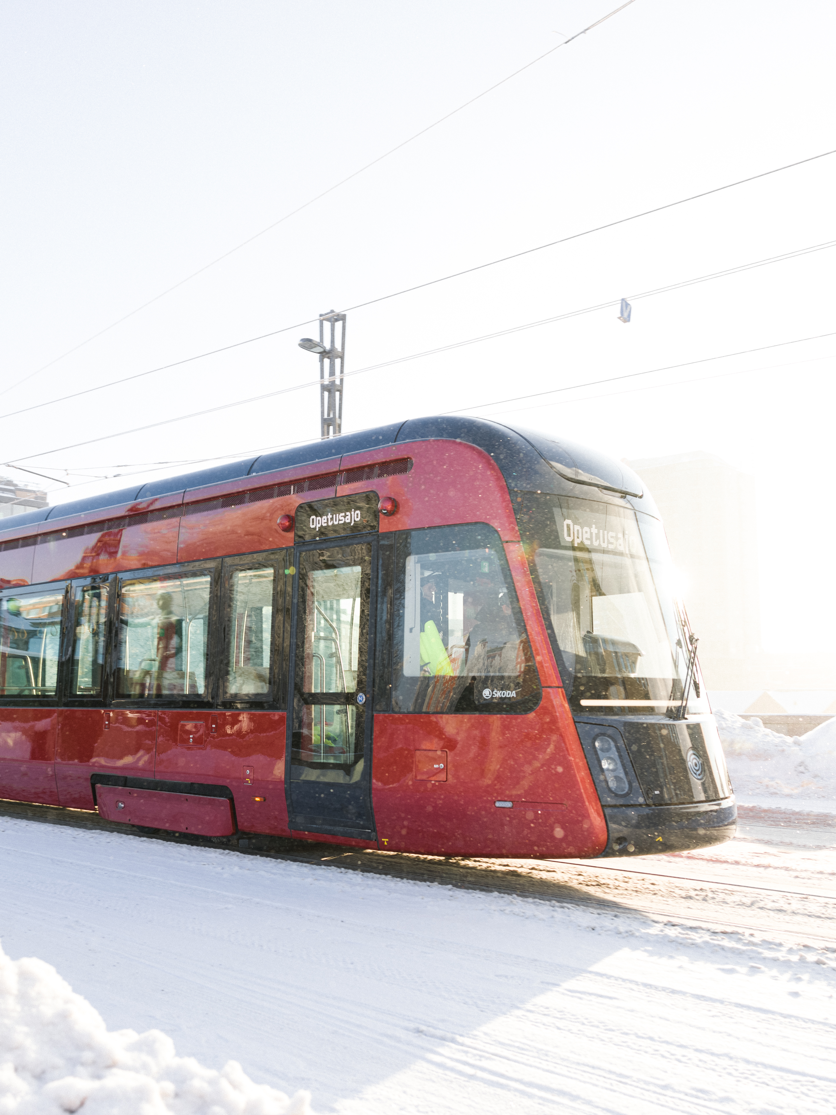
Tampereen Ratikka
Tampereen Ratikat ovat upouusia ja ne valmistetaan Kajaanissa, Suomessa
Ensimmäinen Tampereen Ratikka saapui Tampereelle toukokuussa 2020
Tampereelle tulee yhteensä 19 uutta Ratikkaa
Tampereen Ratikkaan mahtuu 264 matkustajaa
Ratikassa ja bussissa matkustetaan samalla Nyssen matkalipulla
Voit aloittaa Tampereen Ratikalla matkustamisen 9.8.2021.

Slide 3
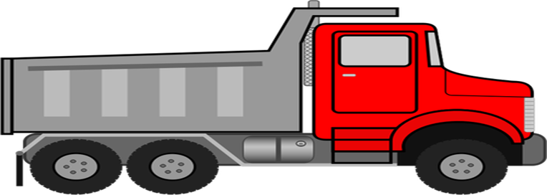
Tampereen Ratikka
Pituus 16,5 m
Korkeus 4.4 m
Leveys 2,6 m
Maksimi kokonaismassa 48 t
16,5 m
Pituus 37,3 m
Korkeus 3,60 m
Leveys 2,65 m
Kokonaismassa 57,4 t (taara)
Maksimi kokonaismassa 84,4 t (istuvat + 6 hlö /m²)
37 m

Slide 4
Koeajot aloitetaan
raitiovaunuvarikolla
Varikko on paikka, jossa Ratikoita säilytetään ja huolletaan. Se on raitiovaunujen koti.
Varikko sijaitsee Hervannassa
Kaikilla Ratikoilla ajetaan koeajoja ensin varikolla
Kun Ratikan toimivuus on testattu, sillä siirrytään varikolta ulos koeajoalueelle
Hervannan raitiovaunuvarikko on kaikkien raitiovaunujen koti!

Slide 5
Tampereen Ratikan koeajoista
Koeajot aloitettiin raitiovaunuvarikon ja Turtolan välillä maaliskuussa 2020.
Koeajoalue laajeni keskustaan Itsenäisyydenkadun asematunnelin ja Pyynikintorin välille marraskuussa 2020.
Maaliskuussa 2021 koeajot laajenevat Kalevaan Taysin linjalle ja Etelä-Hervantaan.
Radan koeajoja tehdään valoisaan aikaan eli keskustassa noin klo 9-15.
Koeajoja jatketaan säännöllisesti ja katukuvaamme ilmaantuu useita raitiovaunuja.
Bongaa Ratikka koeajoissa!

Slide 6
Koeajoalue 1
Koeajoalue otettiin käyttöön maaliskuussa 2020
Ratikalla ajetaan varikolla sekä Hervannan ja Turtolan välillä
Ratikalla liikutaan välillä kävelyvauhdilla, välillä yhtä lujaa kuin muut ajoneuvot
Alueella voi kulkea myös testiliikenteessä olevia vaunuja sekä huoltokalustoa
Raitiovaunuja testataan aina aluksi varikolla
Löydätkö kartalta, mistä koeajoalue alkaa ja mihin se päättyy?

Slide 7
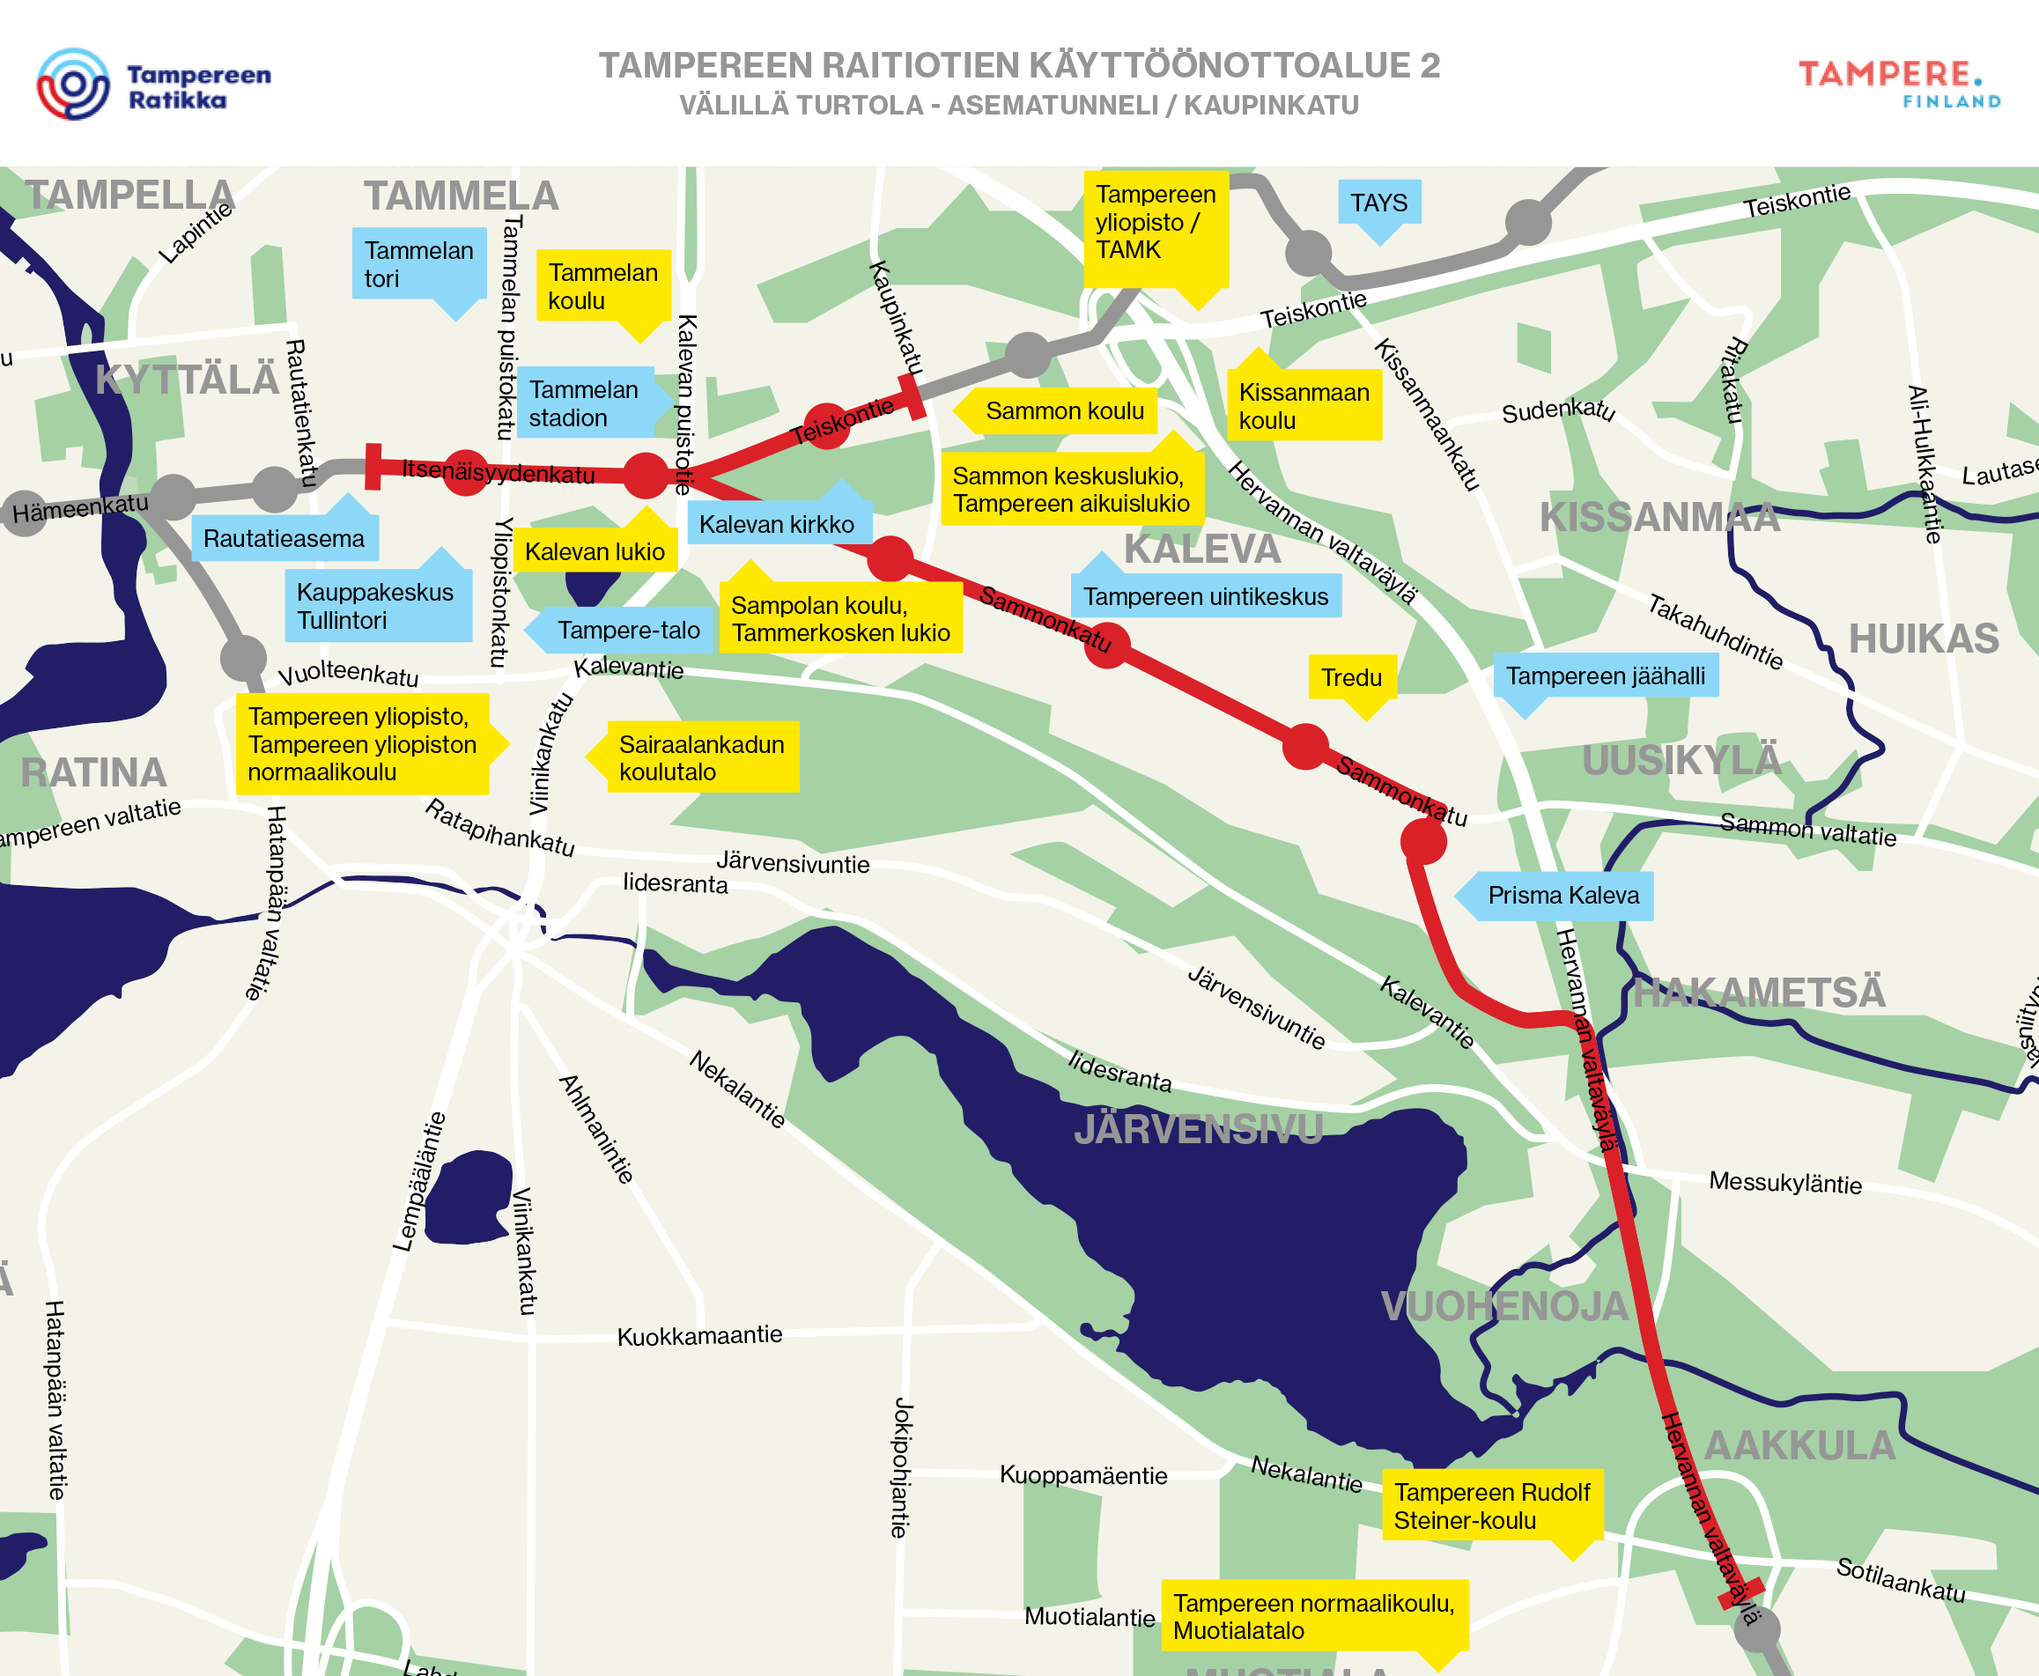
Koeajoalue 2
Löydätkö kartalta oman koulusi?
Koeajoalue otettiin käyttöön syyskuussa 2020
Alueeseen kuuluvat Hervannan valtaväylä (Turtolasta lähtien), Rieväkatu, Sammonkatu, Itsenäisyydenkatu asematunnelille asti sekä Teiskontietä Kaupinkadulle saakka
Ratikalla liikutaan välillä kävelyvauhdilla, välillä yhtä lujaa kuin muut ajoneuvot
Alueella voi kulkea myös testiliikenteessä olevia vaunuja sekä huoltokalustoa
Voit nähdä Ratikan liikkuvan koeajoalueella edestakaisin

Slide 8
Koeajoalue 3
Koeajoalue otettiin käyttöön marraskuussa 2020
Koeajoalue ulottuu Itsenäisyydenkadun asematunnelista Hämeenkadun ja Pirkankadun kautta Pyynikintorille asti
Ratikalla liikutaan välillä kävelyvauhdilla, välillä yhtä lujaa kuin muut ajoneuvot
Alueella voi kulkea myös testiliikenteessä olevia vaunuja sekä huoltokalustoa
Ratikka tulee jo keskustaan asti! Ole tarkkana, kun kuljet kouluun.

Slide 9
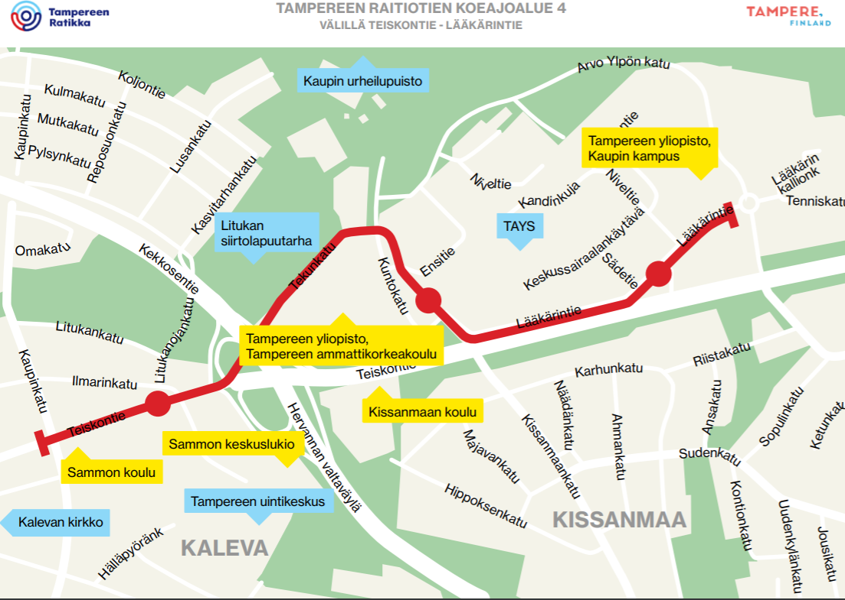
Koeajoalue 4
Koeajoalue otetaan käyttöön maaliskuussa 2021
Koeajoalue ulottuu Teiskontieltä Tekunkadun ja Kuntokadun kautta Lääkärintielle
Ratikalla liikutaan välillä kävelyvauhdilla, välillä yhtä lujaa kuin muut ajoneuvot
Alueella voi kulkea myös testiliikenteessä olevia vaunuja sekä huoltokalustoa
Bongaa Ratikka koeajoissa!

Slide 10
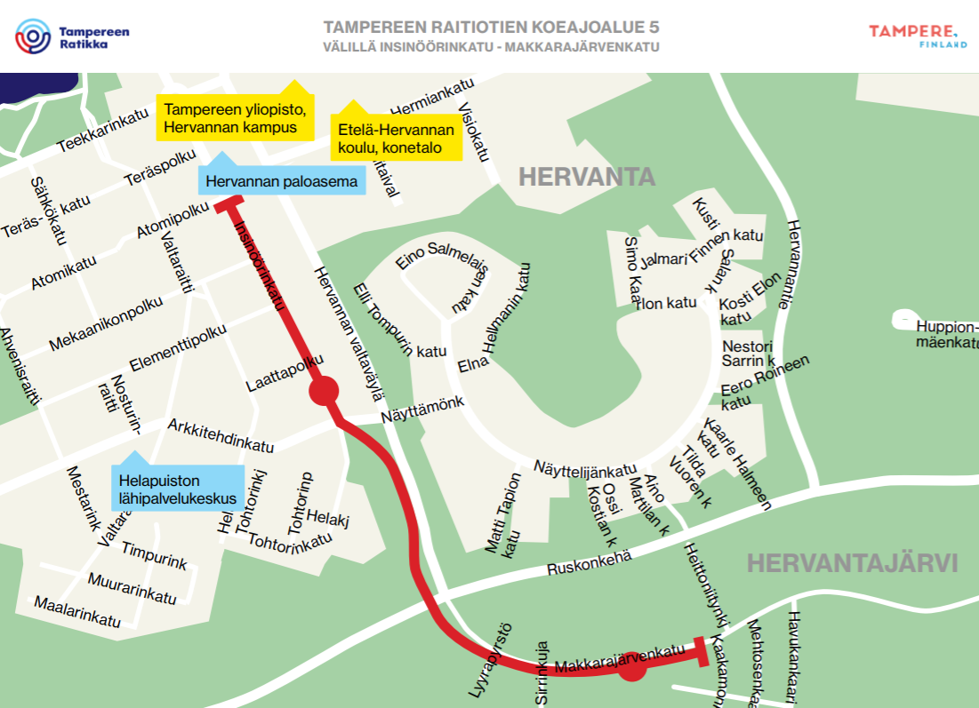
Koeajoalue 5
Koeajoalue otetaan käyttöön maaliskuussa 2021
Koeajoalue ulottuu Insinöörinkadulta Makkarajärvenkadulle
Ratikalla liikutaan välillä kävelyvauhdilla, välillä yhtä lujaa kuin muut ajoneuvot
Alueella voi kulkea myös testiliikenteessä olevia vaunuja sekä huoltokalustoa
Bongaa Ratikka koeajoissa!

Slide 11
Mistä tiedät olevasi koeajoareitin varrella?

Slide 12
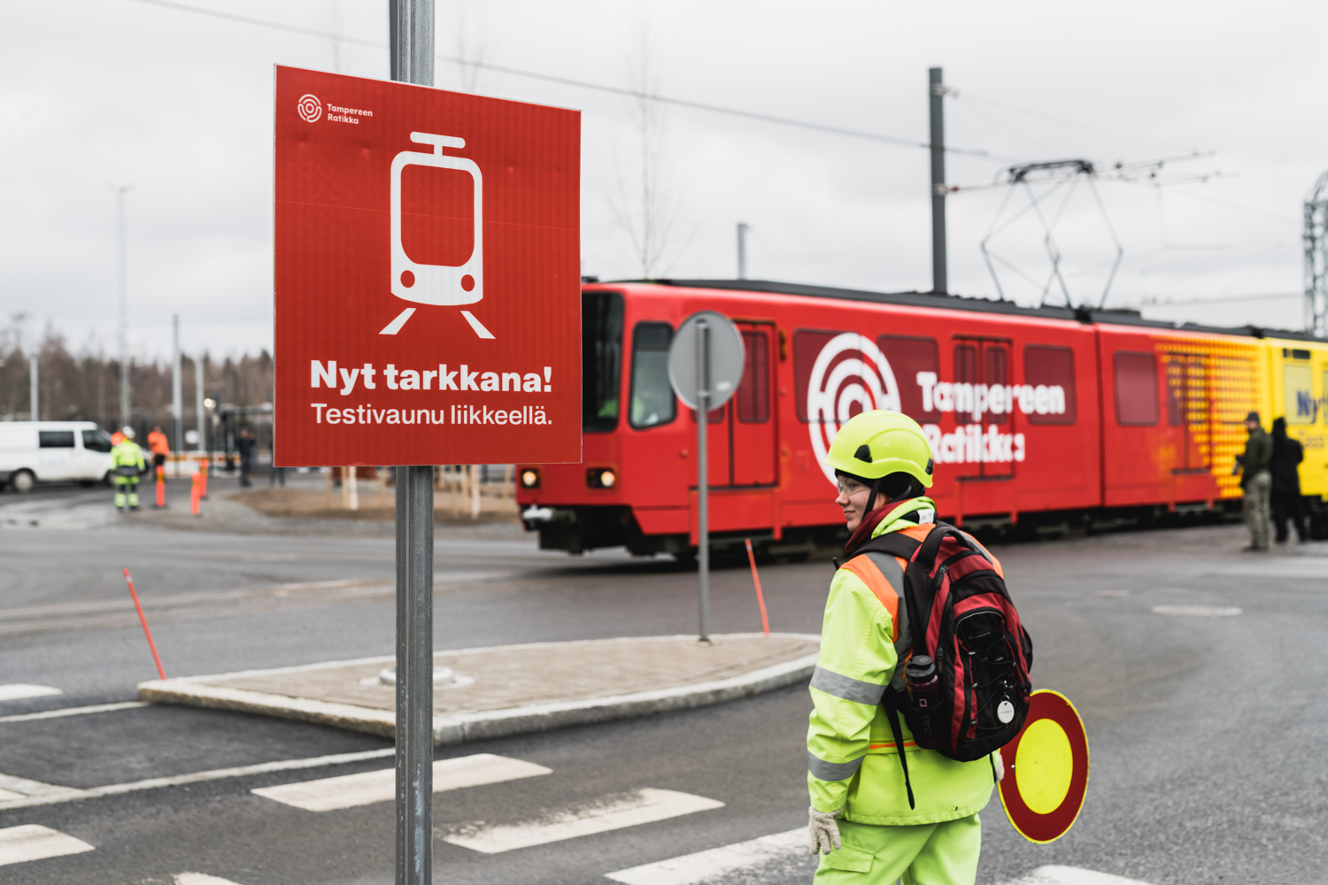
Liikenteenohjaajat opastavat liikkujia
Liikenteenohjaajat opastavat kaikkia tiellä liikkujia koeajojen alussa
Noudata aina ensisijaisesti liikenteenohjaajan opastusta
Uudelle koeajoalueelle pystytetään myös opastekylttejä, jotka kertovat Ratikan olevan liikkeellä
Kun uusi koeajoalue otetaan käyttöön, alueelle pystytetään opastekylttejä

Slide 13
Miten raitiotie ylitetään turvallisesti?

Slide 14
Raitiotien turvallinen ylitys
Ylitä raitiotie vain ylittämiseen merkityiltä suojateiltä tai ylityspaikoilta
MUISTA ENNEN YLITTÄMISTÄ: Pysähdy – katso – kuuntele – katso – kävele!
SUOJATIE
Suojateillä tien ja radan yli kulkevat suojatiemerkinnät
Yleensä kohdalla on myös valo-ohjaus
Ratikka väistää suojatiellä kulkĳaa
YLITYSPAIKKA
Ylityspaikan kohdalla ei ole suojatiemerkintöjä
Ylityspaikalla jalankulkija väistää Ratikkaa, busseja, takseja ja huoltoliikennettä.

Slide 15
Muista!
Muista, että rata ei ole oleskelu- tai leikkipaikka
Valokuvia ja selfieitä ei saa koskaan ottaa radalla
Noudata aina liikenteenohjaajan ohjeita
Raitiovaunu ei voi väistää sinua, koska se kulkee raiteilla
Raitiovaunu on hiljainen, joten sitä ei välttämättä kuule etukäteen
Raitiovaunu painaa kymmenen norsun verran! Niin suuri määrä terästä pysähtyy hyvin hitaasti, vaikka jarrut olisivat pohjassa
Raiteilla liikkuu raitiovaunujen lisäksi myös kunnossapitokalustoa, joten ole aina varovainen rataa ylittäessäsi!

Slide 16
Kiitos!
Ollaan yhdessä tarkkoja liikenteessä!

Slide 17
Hyödyllisiä linkkejä ja videoita opettajille
Tampereen Ratikan liikenneturvallisuus-sivut:
https://www.tampereenratikka.fi/tampereen-ratikka/liikenneturvallisuus/
Ratikalla ja bussilla matkustaminen:
Rasse-koira matkustaa Tampereen Ratikalla https://youtu.be/9z7BL0wucCM
Onni-nalle matkustaa Nyssellä https://youtu.be/zBGXAqfLbWY
Liikenneturvallisuus:
Raitiotien ylityspaikat https://www.youtube.com/watch?v=uTy9J3WRBjU
Rataturvallisuus:
Väyläviraston video rataturvallisuudesta yläkoululaisille https://youtu.be/p2UCXwtRBzs

